Slide 1
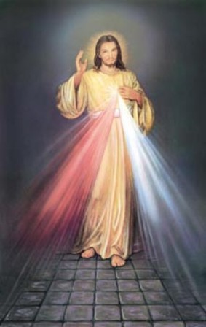
JESTEŚMY GRZESZNI I POTRZEBUJEMY JEZUSA JAKO PANA I ZBAWICIELA

Slide 2
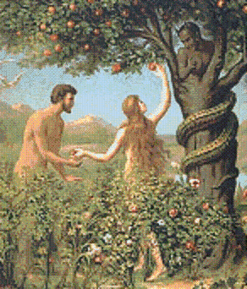
2. POCZĄTEK DRAMATU GRZECHU
„Wprowadzam nieprzyjaźń między ciebie, a niewiastę, pomiędzy potomstwo twoje a potomstwo jej: ono ugodzi cię w głowę, a ty ugodzisz je w piętę”. Rdz 3,15
„Pan Bóg sporządził dla mężczyzny i dla jego żony odzienie ze skór i przyodział ich”. Rdz 3,21
„Jak przez jednego człowieka grzech wszedł na świat, a przez grzech śmierć, i w ten sposób śmierć przeszła na ludzi, ponieważ wszyscy zgrzeszyli… (…) Jeżeli bowiem przez przestępstwo jednego śmierć zakrólowała z powodu jego jednego, to o ileż bardziej ci, którzy otrzymują obfitość łaski i daru sprawiedliwości, królować będą w życiu z powodu Jednego – Jezusa Chrystusa”.
Rz 5,12.17

Slide 3
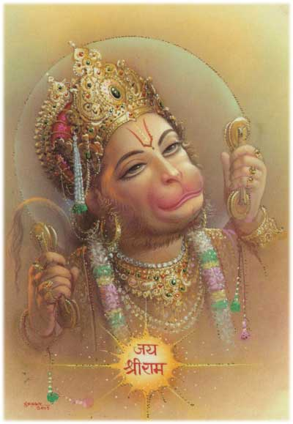
3. POWSTAWANIE RÓŻNYCH WIERZEŃ I PRAKTYK OKULTYSTYCZNYCH
„Wprawdzie ongiś, nie znając Boga, służyliście bogom, którzy w rzeczywistości nie istnieją”. Ga 4,8
„Wszyscy bogowie pogan to ułuda, a Pan uczynił niebiosa”. Ps 96,5
„Ależ właśnie to, co ofiarują poganie, demonom składają w ofierze, a nie Bogu. Nie chciałbym, byście mieli coś wspólnego z demonami”. 1 Kor 10,20
„Nie będziecie się zwracać do wywołujących duchy ani do wróżbitów. Nie będziecie zasięgać ich rady, aby nie splugawić się przez nich. Ja jestem Pan, Bóg wasz”. (Kpł 20,6)

Slide 4
4. NARÓD WYBRANY – BÓG SIĘ OBJAWIA
„Zbudował Aaron ołtarz przed nim i kazał obwołać: Jutro będzie święto Pana. (…) Zrobili sobie cielca ulanego, oddali mu pokłon, złożyli mu ofiarę i mówili: To są bogowie twoi, Izraelu, którzy cię wyprowadzili z ziemi egipskiej” (Wj 32,4-5.8).

Slide 5
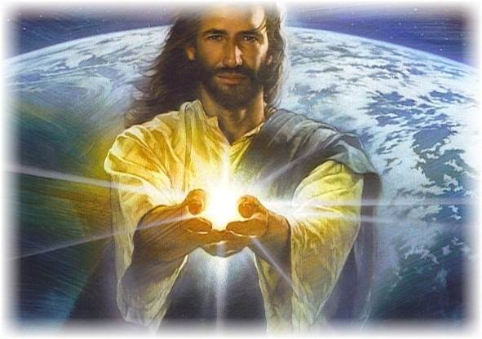
5. OBJAWIENIE SIĘ BOGA W CHRYSTUSIE „I nie ma w żadnym innym zbawienia, gdyż nie dano ludziom pod niebem żadnego innego imienia, w którym moglibyśmy być zbawieni”. Dz 4,12

Slide 6
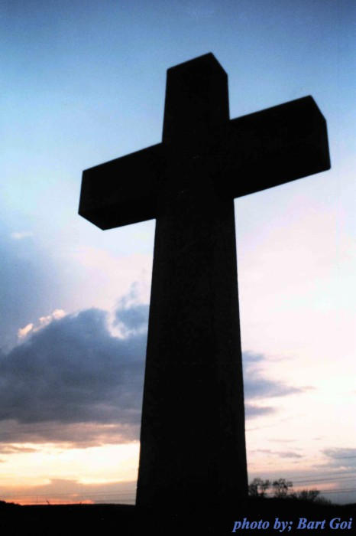
6. DLACZEGO OFIARA KRZYŻA?
- Uwielbienie Boga Ojca
Zadośćuczynienie Bożej sprawiedliwości wobec ludzi poprzez spłacenie długu należnej miłości, czci i posłuszeństwa Bogu Ojcu
Odpuszczenie grzechów i darowanie kar za grzechy
- Wyrwanie z niewoli szatana
Ocalenie ludzi od potępienia w piekle i otwarcie nieba
- Zawarcie przymierza przyjaźni miedzy Bogiem i ludźmi
Uśmierzenie gniewu Bożego
Wyjednanie ludzkości wszelkich łask, a szczególnie Ofiary Mszy św. i innych sakramentów
Zrodzenie Kościoła katolickiego
Ukazanie nieskończonej miłości Boga do ludzi
Nadanie cierpieniu i śmierci odkupieńczego sensu

Slide 7
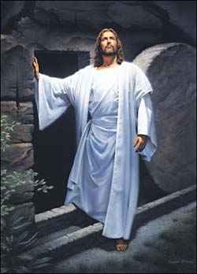
7. DLACZEGO
ZMARTWYCHWSTANIE?
CHRYSTUS UDOWODNIŁ SWOJĄ BOSKOŚĆ
POTWIERDZIŁ CAŁE SWOJE NAUCZANIE
ZAPOWIEDZIAŁ NASZE ZMARTWYCHWSTANIE
OBDARZYŁ NAS NOWYM ŻYCIEM
- POKONAŁ ŚMIERĆ

Slide 8
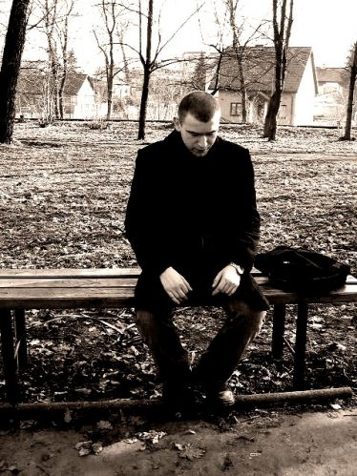
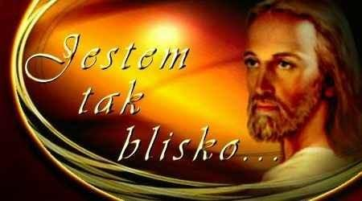
8. DOBRZE… JEZUS ZA MNIE UMARŁ I ZMARTWYCHWSTAŁ.
JAK SIĘ TO JEDNAK MA DO MNIE DZIŚ PO 2000 LAT?

Slide 9
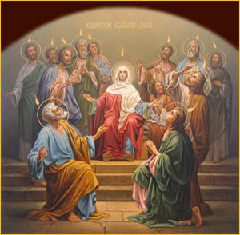
9. KOŚCIÓŁ ŚW. SAKRAMENTEM ZBAWIENIA
„Pielgrzymujący Kościół jest konieczny do zbawienia. Chrystus bowiem jest jedynym Pośrednikiem i drogą zbawienia. On w swoim Ciele, którym jest Kościół, staje się dla nas obecny”.
„Całą pełnię zbawczych środków można bowiem osiągnąć jedynie za pośrednictwem katolickiego Kościoła Chrystusowego”.
Sobór Watykański II
Lumen gentium, nr 14

Slide 10
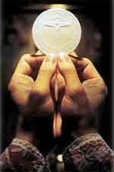
10. OFIARA MSZY ŚW.
„KOCHAJCIE JEZUSA OBECNEGO W EUCHARYSTII. JEST ON OBECNY W SPOSÓB OFIARNICZY WE MSZY ŚW., KTÓRA PONAWIA OFIARĘ KRZYŻA. PÓJŚCIE NA MSZĘ ŚW. OZNACZA UDANIE SIĘ NA KALWARIĘ,
ABY SPOTKAĆ SIĘ Z NIM, NASZYM ODKUPICIELEM”.
Bł. Jan Paweł II, d. 8 XI 1978 r.
„MSZA ŚW. MA TAKĄ SAMĄ WARTOŚĆ, JAKĄ MA ŚMIERĆ JEZUSA NA KRZYŻU”.
Św. Tomasz z Akwinu

Slide 11
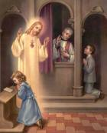
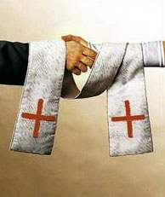
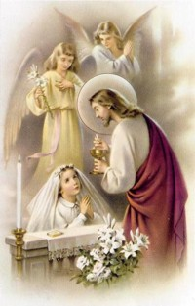
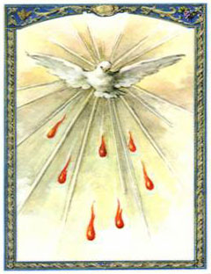
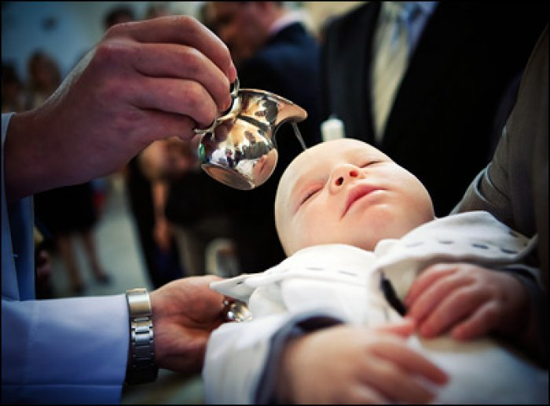
11. SAKRAMENTY – „WIDZIALNE ZNAKI NIEWIDZIALEJ ŁASKI”

Slide 12
12. MIŁOSIERDZIE OWOCEM MIŁOŚCI „Powiedz grzesznikom, że żaden nie ujdzie ręki Mojej. Jeżeli uciekają przed miłosiernym Sercem Moim, wpadną w sprawiedliwe ręce Moje. Powiedz grzesznikom, że zawsze czekam na nich, wsłuchuję [się] w tętno ich serca, kiedy uderzy dla Mnie. Napisz, że przemawiam do nich przez wyrzuty sumienia, przez niepowodzenie i cierpienia, przez burze i pioruny, przemawiam przez głos Kościoła, a jeżeli udaremnią wszystkie łaski Moje, poczynam się gniewać na nich, zostawiając ich samym sobie i daję im czego pragną” (Dz 1728).
„Pisz, mów o Moim miłosierdziu. Powiedz duszom gdzie mają szukać pociech, to jest w trybunale miłosierdzia, tam są największe cuda, które się nieustannie powtarzają. Aby zyskać ten cud, nie trzeba odprawić dalekiej pielgrzymki, ani też składać jakichś zewnętrznych obrzędów, ale wystarczy przystąpić do stóp zastępcy Mojego z wiarą i powiedzieć mu nędzę swoją, a cud miłosierdzia Bożego okaże się w całej pełni. Choćby dusza była, jak trup rozkładająca się i choćby po ludzku już nie było wskrzeszenia i wszystko już stracone, nie tak jest po Bożemu, cud miłosierdzia Bożego wskrzesza tę duszę w całej pełni. O biedni, którzy nie korzystają z tego cudu miłosierdzia Bożego, na darmo będziecie wołać, ale będzie już za późno” (Dz 1448).
„Córko moja, na zawsze wiedz o tym, że tylko grzech ciężki wypędza mnie z duszy, a nic więcej”. (Dz 1181)

